Slide 1
Střídavé veličiny
Ing. Jiří Pečený

Slide 2
Střídavý proud
Termín označující elektrický proud jehož směr se v čase periodicky i neperiodicky mění
Zatím se budeme zabývat pouze střídavými harmonickými veličinami

Slide 3
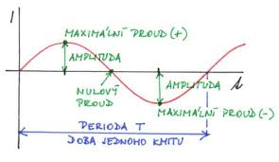
Střídavé veličiny u(t), i(t)
Okamžitá hodnota střídavého proudu se mění dle funkce sinus
i(t) = I_{m} . sin (ωt + ϕ) − harmonický střídavý proud v obvodu s lineární zátěží napájený zdrojem s harmonickým střídavým napětím u(t) = U_{m} . sin (ωt + ϕ₀ + ϕ)
Notes:
de I_{m} je amplituda střídavého proudu, U_{m} amplituda střídavého napětí, ω je úhlová frekvence, φ₀ je počáteční fáze střídavého napětí, φ je fázový posuv mezi napětím a proudem skalár
jednotka: weber (Wb)

Slide 4
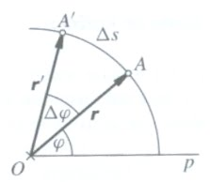
Frekvence
Koná-li hmotný bod rovnoměrný pohyb po kružnici, nemění se jeho úhlová rychlost ϕ = ωt , ω = 2π/Τ
Perioda T je doba, za kterou se průběh střídavého proudu opakuje
→ udává dobu jednoho kmitu [s]
Frekvence f počet kmitů za jednotku času – sekundu [Hz = s⁻¹]
f = 1/T T = 1/f

Slide 5
Frekvence

Slide 6
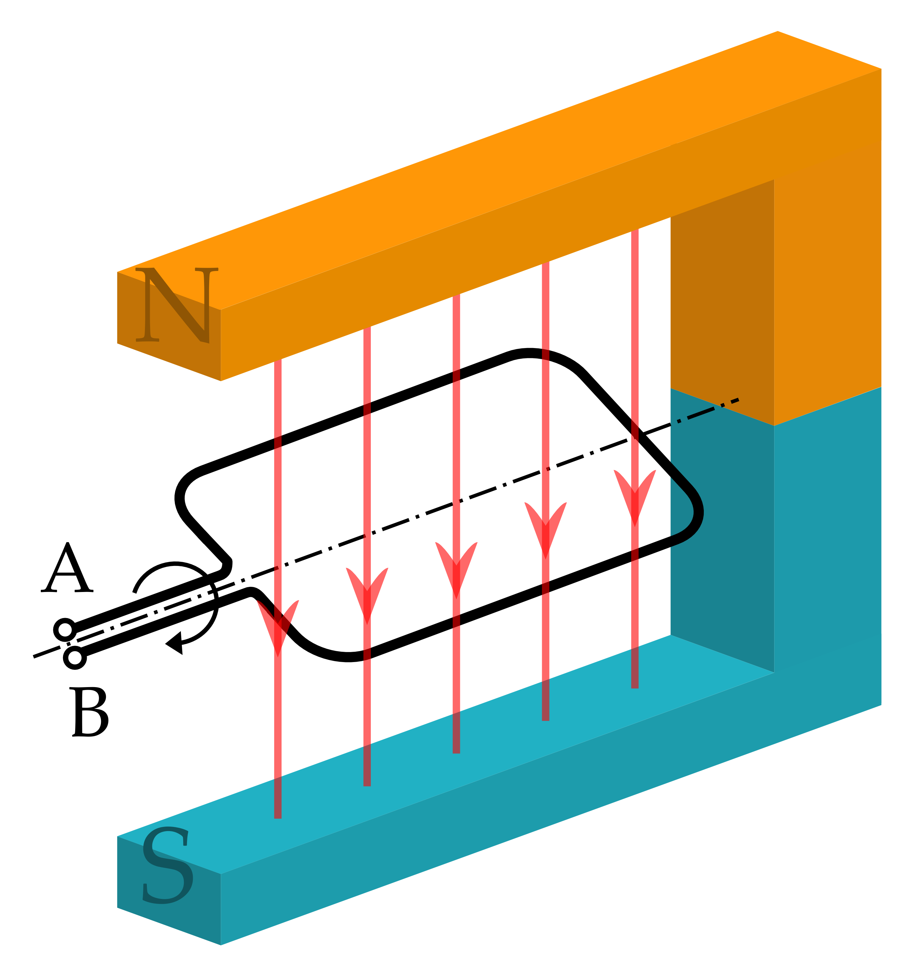
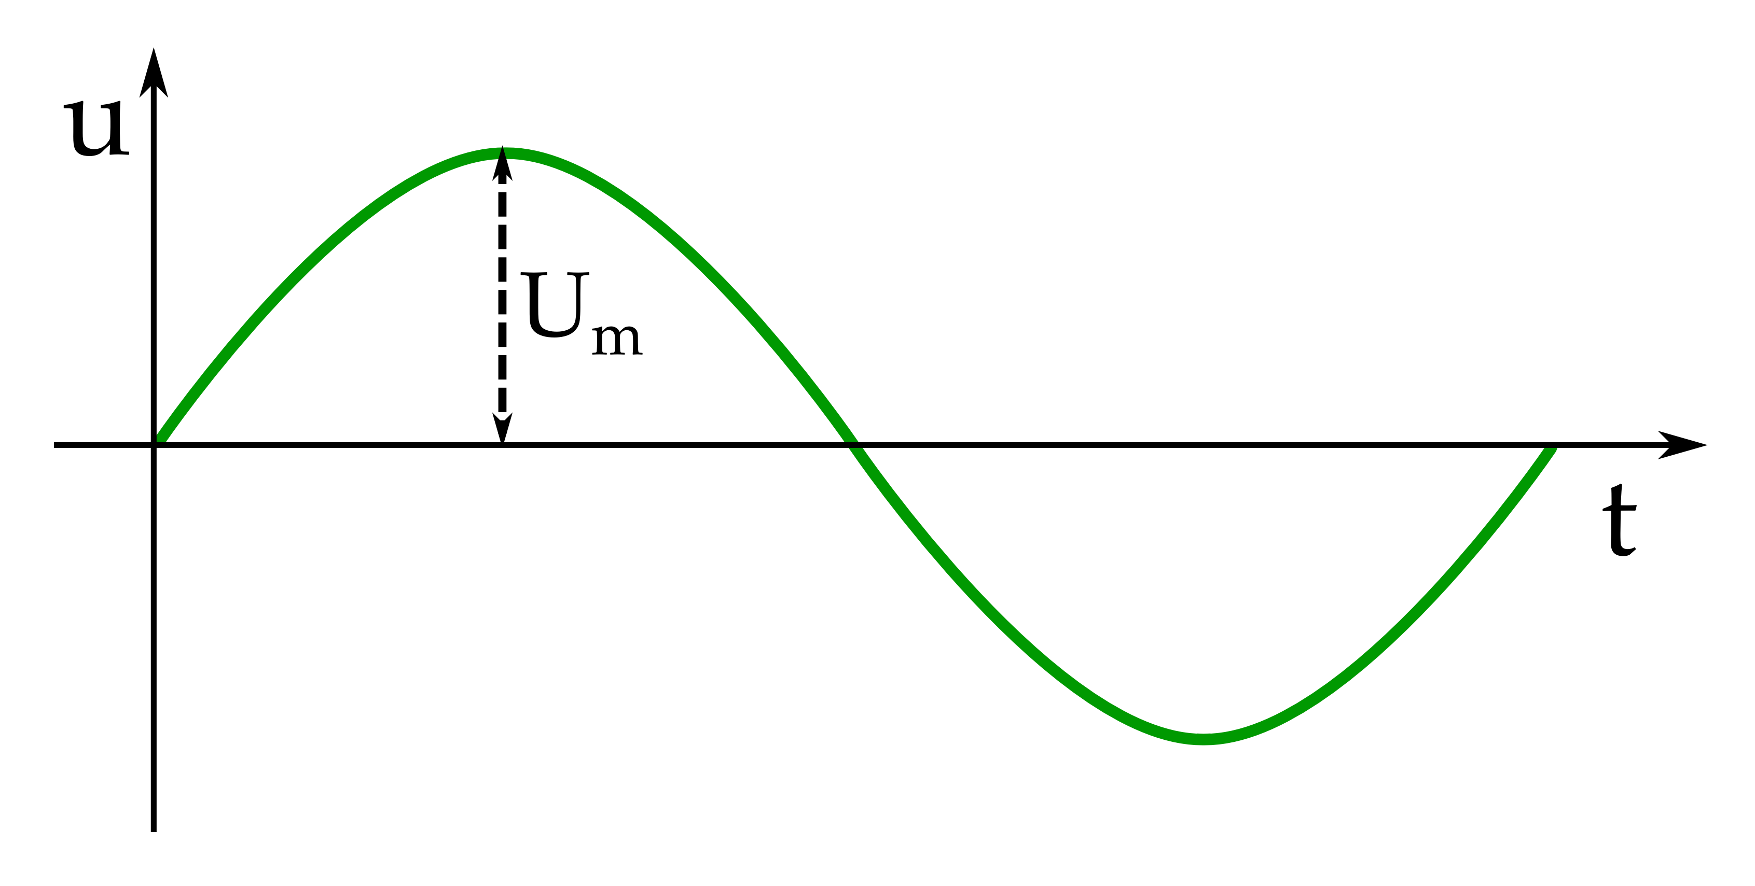
Simulátor vzniku střídavého napětí
https://www.walter-fendt.de/html5/phcz/generator_cz.htm
VZNIK STŘÍDAVÉHO NAPĚTÍ v cívce nastává změnou magnetického toku f, který prochází jádrem cívky. u = N. dφ/dt, kde N je počet závitů cívky. Bude-li mít tento magnetický tok sinusový průběh φ = φ_{max} sin ωt, bude mít sinusový průběh i indukované napětí.
Indukované napětí je přímo úměrné změně magnetického toku za jednotku času.
Notes:
Samotný magnetický indukční tok pro nás nemá příliš velký význam - nesmírně podstatná a stěžejní je časová změna magnetického indukčního toku. skalár
jednotka: weber (Wb)

Slide 7
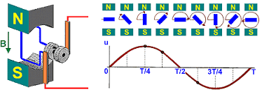
Indukované napětí
Maximální indukce napětí nastává, je-li rovina závitu ve směru magnetické́ho pole
ω t = π/2 sin ωt = 1 a vodič při svém pohybu protíná co nejvíc siločar.
Indukované napětí se rovná nule, je-li rovina závitu kolmá na směr magnetického pole.

Slide 8
Napětí maximální, efektivní a střední
U_{max} neboli maximální napětí se v obvodu vyskytuje jen ve dvou momentech, v jednofázových obvodech je U_{max} asi 325 V.
O efektivním napětí U_{ef} hovoříme běžně jako o skutečném napětí, proto ho budeme dál značit U. V jednofázových obvodech je U_{ef} 230 V. Pro harmonický průběh platí, že: U_{ef} = $\sqrt{\frac{1}{2}}$ U_{max} = 0,707 U_{max}
STŘEDNÍ HODNOTA střídavého proudu se rovná hodnotě stejnosměrného proudu, který za stejný čas přenese stejný náboj
U_{str} = U_{max}. 2/π
Zdroj obrázku:
https://cs.wikibooks.org/wiki/Praktická_elektronika/Stř%C3%ADdavý_proud
Notes:
Jedná se o velikost ekvivalentního stejnosměrného proudu (napětí), který se dodává do stejné odporové zátěže stejný tepelný výkon.

Slide 9
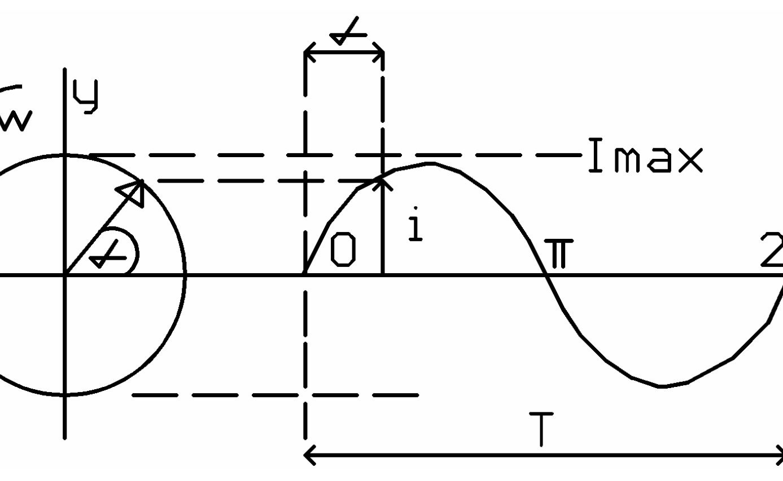
Proud, efektivní a střední hodnota
EFEKTIVNÍ HODNOTA - I_{m} = √2 I_{ef} = 1,44 I_{ef}
STŘEDNÍ HODNOTA střídavého proudu se rovná hodnotě stejnosměrného proudu, který za stejný čas přenese stejný náboj.

Slide 10
Napětí a proud maximální, efektivní a střední
Co je důležité znát ?
Efektivní hodnota střídavého proudu a napětí je hodnotou nejdůležitější a základní.
Ukazují ji téměř všechny měřící přístroje. Označujeme ji obvykle velkým písmenem bez indexu (U, I).
Hovoříme-li o střídavém napětí a proudu, máme automaticky na mysli jeho efektivní hodnotu. (Napětí U = 230 V v rozvodné síti udává efektivní hodnotu tohoto napětí).

Slide 11
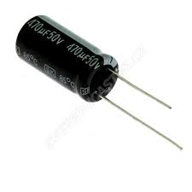
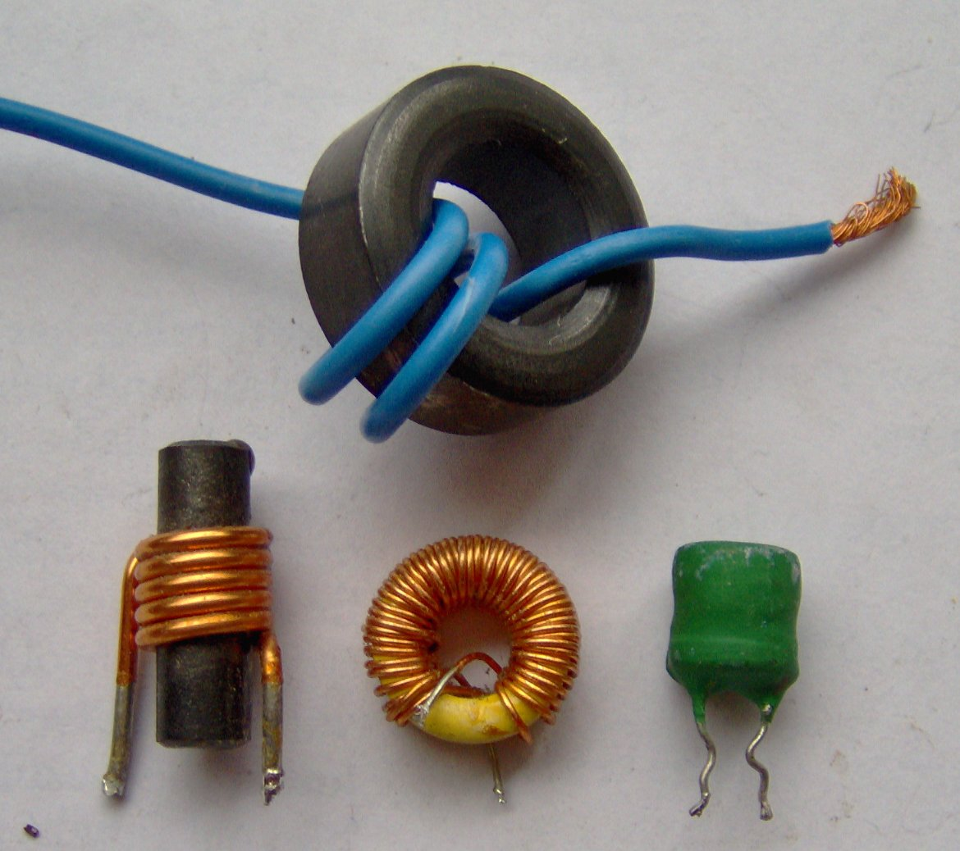
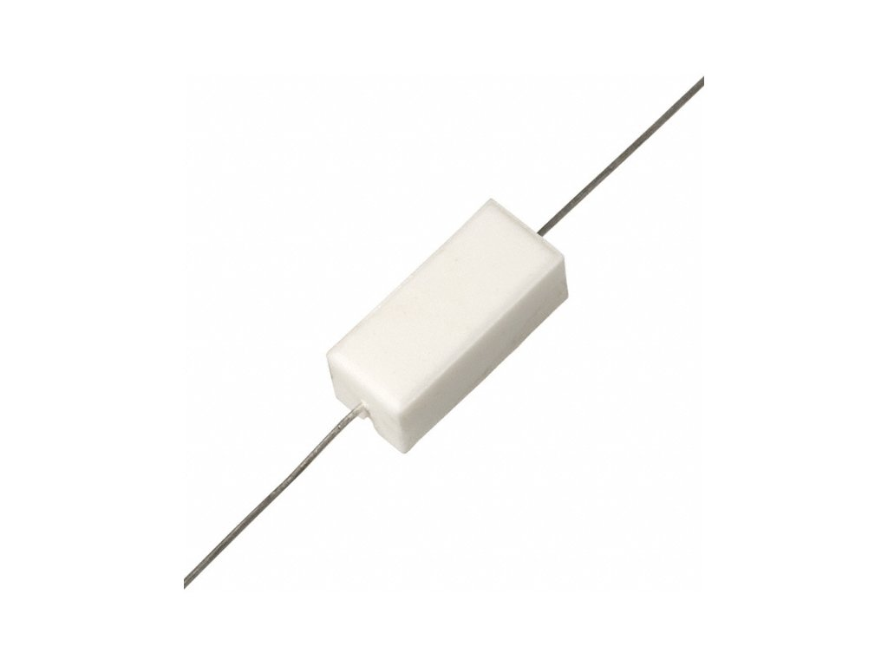
Rezistor, kondenzátor a cívka v AC obvodech
Zopakujeme pojmy
Ideální rezistor - vykazuje jediný parametr R – el. odpor
Ideální kondenzátor - vykazuje pouze C – kapacitu
Ideální cívka – jediným parametrem je indukčnost L

Slide 12
Rezistor v obvodu střídavého proudu
Na ideálním rezistoru jsou napětí a proud ve fázi, platí Ohmův zákon
u = U_{max} sin wt, i = I_{max} sin wt, R = u/i = U_{max}/I_{max} = U/I
Ohmův zákon platí pro okamžité, maximální a efektivní hodnoty proudu a napětí

Slide 13
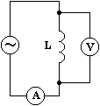
Rezistor v obvodu střídavého proudu
Na ideálním rezistoru jsou napětí a proud ve fázi

Slide 14
CÍVKA v obvodu střídavého proudu.
Pokud připojíme zdroj střídavého napětí sinusového průběhu k ideální cívce, bude cívkou procházet sinusový proud. Ten vybudí magnetický tok φ, který je ve fázi s proudem i.
Magnetický tok indukuje v cívce napětí (Lenzův zákon – opačného směru), které je přímo úměrné změně proudu za jednotku času a indukčnosti cívky L. u_{L} = L di/dt.
Jedná se o velmi důležitý vztah mezi proudem a napětím na cívce !
Následkem Lenzova zákona proud v obvodu nabývá největší hodnoty později než napětí (tzv. vlastní indukce cívky). Proud se za napětím zpožďuje a vzniká fázový rozdíl.

Slide 15
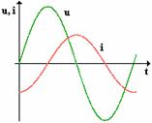
CÍVKA v obvodu střídavého proudu
Křivka napětí je posunuta vzhledem ke křivce proudu na časové ose o T/4 – odpovídá fázovému rozdílu π/2. (Nejprve na cívku přivedeme napětí́, které vytvoří magnetické pole, potom začne procházet proud.)

Slide 16
KONDENZÁTOR v obvodu střídavého proudu
Po připojení ke zdroji střídavého napětí dochází k jeho periodickému nabíjení a vybíjení. Dielektrikem mezi deskami kondenzátoru vodivostní proud neprochází - mění se jen intenzita elektrického pole a dielektrikum se střídavě polarizuje.
Nabíjecí proud kondenzátoru je největší v okamžiku, kdy je kondenzátor nenabitý, tj. napětí mezi jeho deskami je nulové, v okamžiku plně nabitého kondenzátoru je proud v obvodu nulový.

Slide 17
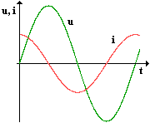
KONDENZÁTOR v obvodu střídavého proudu
Křivka napětí je posunuta o T/4 za křivkou proudu. Napětí se opožďuje za proudem o fázový rozdíl π/2. V obvodu ideálního kondenzátoru proud předbíhá napětí o π/2. (Nejdříve se kondenzátor proudem nabíjí, potom je na něm napětí).

Slide 18
Výkon v elektrickém obvodu - rezistor
Elektrický výkon P je fyzikální veličina, která vyjadřuje vykonanou elektrickou práci za jednotku času. Značí se písmenem P a jeho jednotkou je Watt, značený písmenem W.
V obvodech stejnosměrného proudu jsou napětí i proud konstantní a lze tedy psát P = U. I [V.A = W], z Ohmova z. lze odvodit P = U²/R = I².R [$\frac{A.A.V}{A}$= W]

Slide 19
Výkon v střídavém obvodu - cívka
Pro obvod s cívkou platí, že napětí předbíhá proud o π/2 (90°) tedy střídavému proudu klade cívka „odpor“, kterým je proud omezen. Tento odpor je pouze zdánlivý a nazývá se indukční reaktance X_{L} [Ω].
Indukční reaktanci vypočítáme ze vztahu X_{L} = ωL = 2πfL
Ohmův zákon pro obvod s ideální cívkou U = I . X_{L}
Okamžitý výkon střídavého proudu v ideální cívce získáme vynásobením okamžitých hodnot napětí a proudu - p = u . i
Notes:
Jedná se o veličinu frekvenčně závislou. Indukční reaktance XL
roste lineárně s frekvencí, proud tekoucí cívkou je nepřímo úměrný frekvencí.

Slide 20
Výkon v střídavém obvodu - cívka
Dochází k výměně energie mezi zdrojem a cívkou. Na cívce se žádný výkon nespotřebovává. Jedná se o jalový indukční výkon značí se Q. Jeho jednotkou je VAr (volt-ampér reaktanční, watt reaktanční). Q = U . I

Slide 21
Příklad
Příklad: Cívka o indukčnosti 0,8 H je připojena k napětí 230 V/50 Hz. Určete proud a jalový výkon.
X_{L} = 2π . 50 . 0,8 = 251,2 Ω
I = U/X_{L} = 0,916 A
Q = U. I = 210,6 VAr

Slide 22
Výkon v střídavém obvodu - kondenzátor
V obvodu ideálního kondenzátoru proud předbíhá napětí o π/2. (nejdříve se kondenzátor proudem nabíjí, potom je na něm napětí).
„Odpor "kondenzátoru se nazývá kapacitní reaktance X_{c}, která se udává v ohmech.
Vztah pro kapacitní reaktanci Xc = 1/ωC,
Ohmův zákon U = X_{c} I

Slide 23
Výkon v střídavém obvodu - kondenzátor
V obvodu s ideálním kondenzátorem se nespotřebovává žádná energie, dochází pouze k výměně energie mezi zdrojem a kondenzátorem.
Energie slouží pouze k vytvoření elektrického pole kondenzátoru. Vzniká jalový kapacitní výkon Q =U . I (VAr), obvodem prochází jalový kapacitní proud.

Slide 24
Příklad
Jaký proud teče kondenzátorem 100 nF, Jaký je připojen na napětí 230V/50 Hz. Jaký bude jalový výkon?
X_{c} = 1/(6,28 . 50 . 0,1 . 10⁻⁶) = 31, 84 kΩ
I = 230/31,84 = 7,22 mA = 0,007 22 A
Q = 230 . 7,22 = 1,66 . 10⁻³ VA_{r}

Slide 25
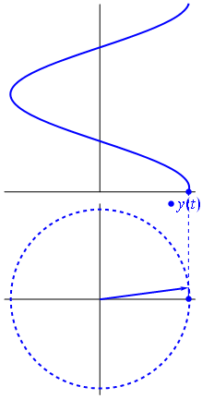
OBECNÝ RLC OBVOD
Fázor je vektor, umístěný do počátku souřadnic, který má velikost, směr, orientaci a fázi. Velikost fázoru je rovna amplitudě vlny a fáze je odchylka od rovnovážné polohy v „čase 0“ tj. počáteční fáze.
Notes:
Pro lepší pochopení fázových poměrů v obvodu střídavého proudu, zejména u obecné zátěže, kde se vyskytují cívky, rezistory a kondenzátory volíme pro grafické znázornění napěťových a proudových poměrů fázory. Necháme rotovat „šipku“ kolem počátku úhlovou rychlostí w. Časovým snímkem pohybu špičky bude „harmonická funkce“

Slide 26
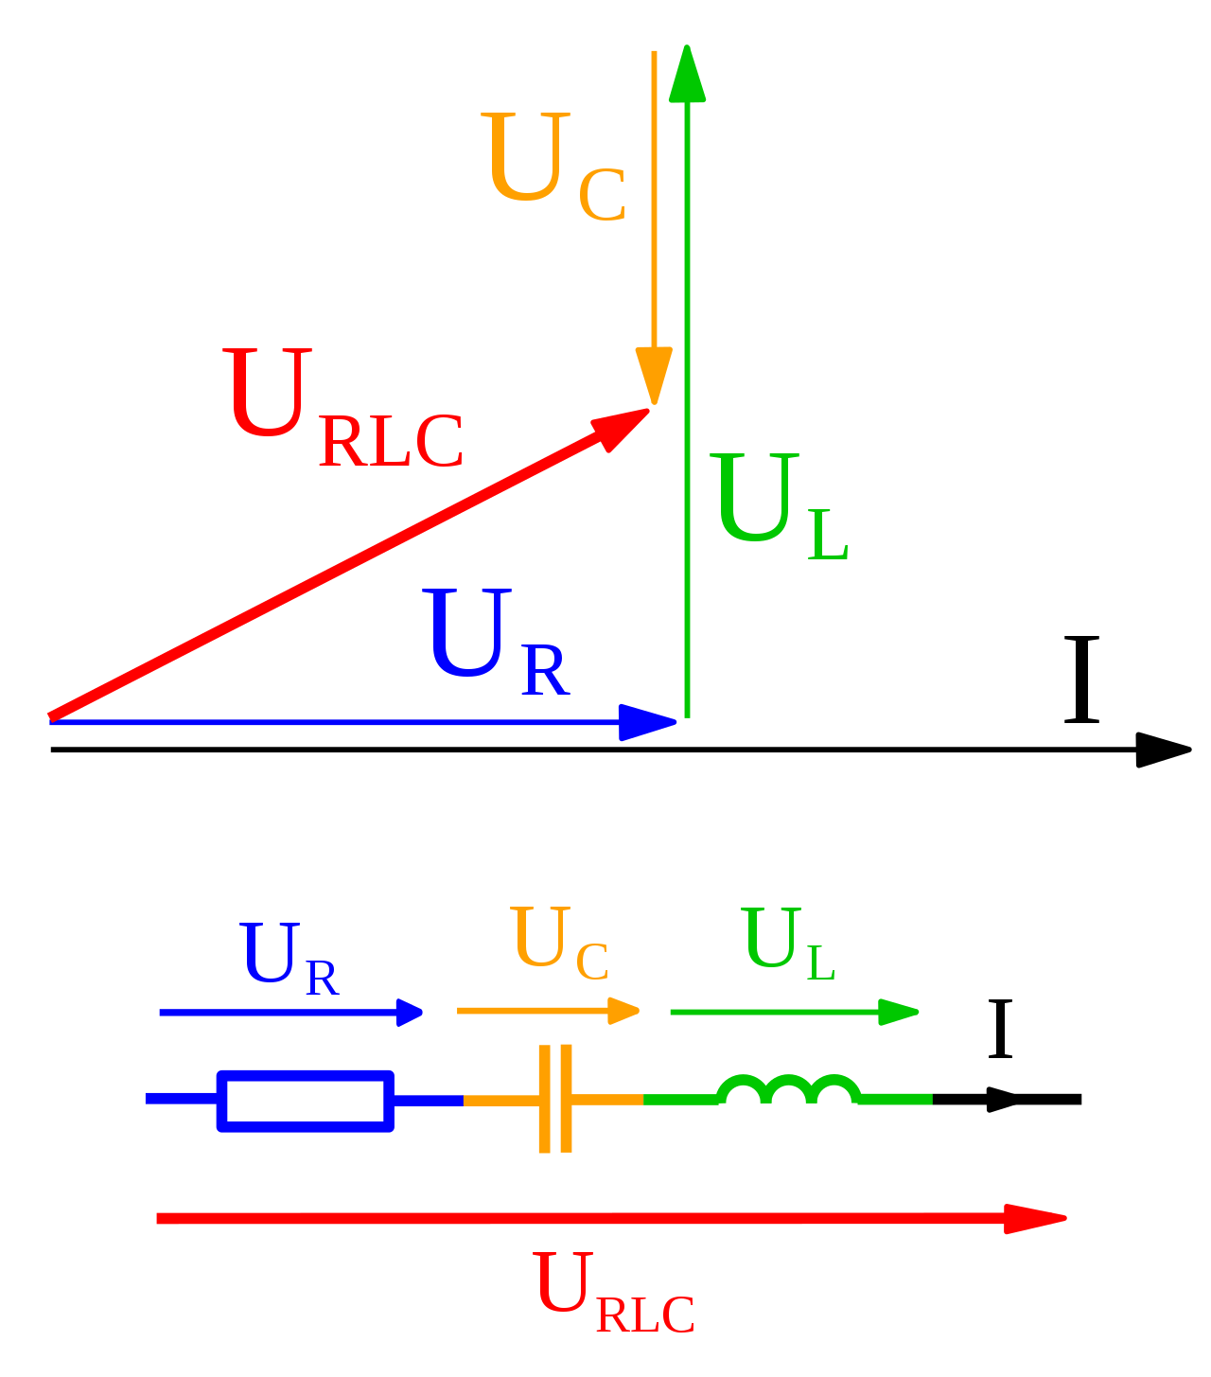
OBECNÝ RLC OBVOD
OBECNÝ RLC OBVOD

Slide 27
Pro dnešní seminář - vše

